Slide 1
Wyszukiwanie binarne
www.szymkowiak.tychy.pl
„[] opanowanie teorii jest zaledwie niezbędnym wstępem”
Grzegorz Szymkowiak

Slide 2
Czym jest wyszukiwanie binarne

Slide 3
Wyszukiwanie binarne
Wyszukiwanie binarne (ang. binary search) to algorytm służący do bardzo szybkiego znajdowania elementu w posortowanej tablicy lub liście – algorytm nie sprawdza elementy jeden po drugim, lecz za każdym razem odrzuca połowę danych

Slide 4
Wyszukiwanie binarne
Wyszukiwanie binarne swoją największą przewagę pokazuje w dużych zbiorach danych – jego złożoność czasowa wynosi:
O(log₂ n)

Slide 5
Idea działania

Slide 6
Idea działania
Szukamy liczby 23 w : [2, 5, 8, 12, 16, 23, 38, 56, 72, 91]
Krok 1:
sprawdzenie środka: 16
porównanie liczb: 23 > 16 – szukany element może być z prawej strony tablicy
odrzucamy lewą część tablicy

Slide 7
Idea działania
Szukamy liczby 23 w : [23, 38, 56, 72, 91]
Krok 2:
sprawdzenie środka: 56
porównanie liczb: 23 < 56 – szukany element może być z lewej strony tablicy
odrzucamy prawą część

Slide 8
Idea działania
Szukamy liczby 23 w : [23, 38]
Krok 3:
sprawdzenie środka: 23
porównanie liczb: szukana liczba zostaje odnaleziona

Slide 9
Algorytm

Slide 10
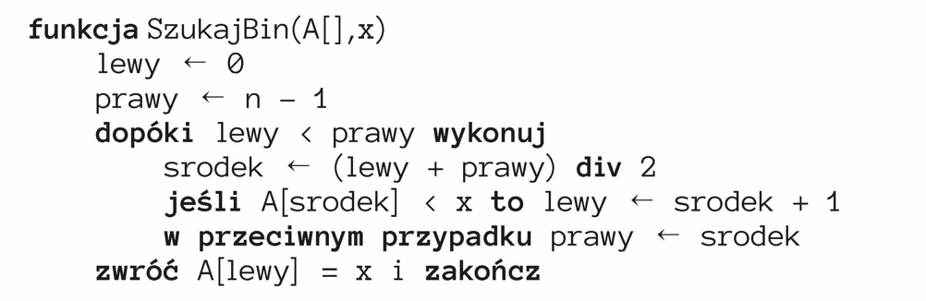
Algorytm

Slide 11
Implementacja
Notes:
Wskazówki tworzenia pseudokodu

Slide 12
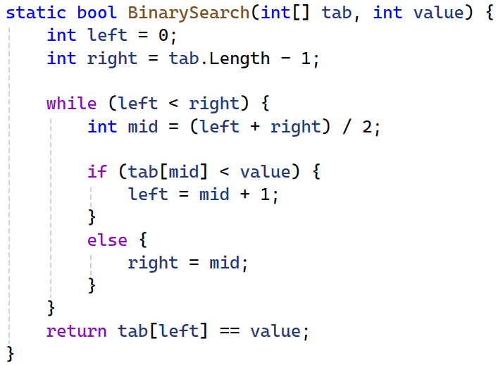

Slide 13
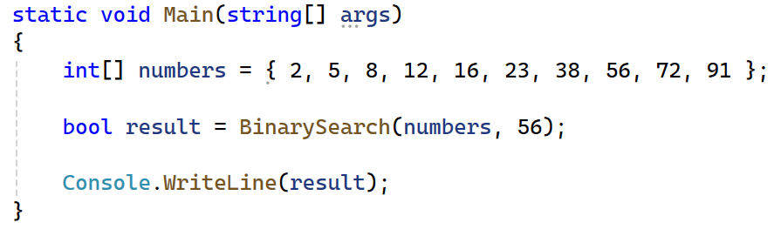

Slide 14
KONIEC
www.szymkowiak.tychy.pl
Grzegorz Szymkowiak

